Slide 1


Slide 2
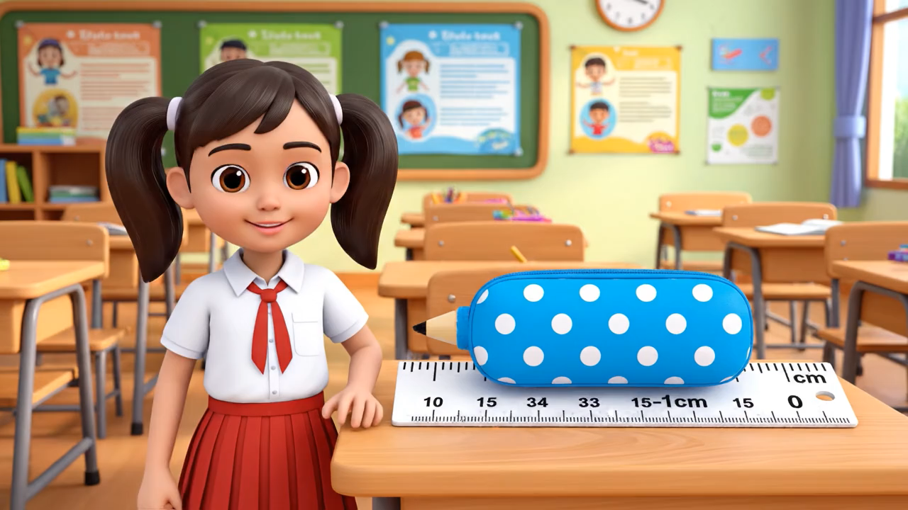

Slide 3


TOÁN

Slide 4


Slide 5

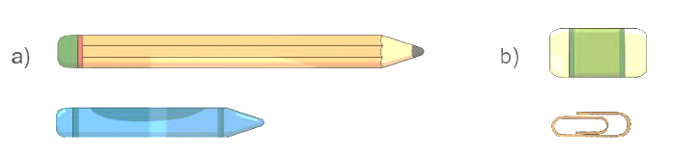
Đồ vật nào dài hơn?
1
Notes:
GV gợi mở để hs tự trả lời dưới gợi ý của gv

Slide 6
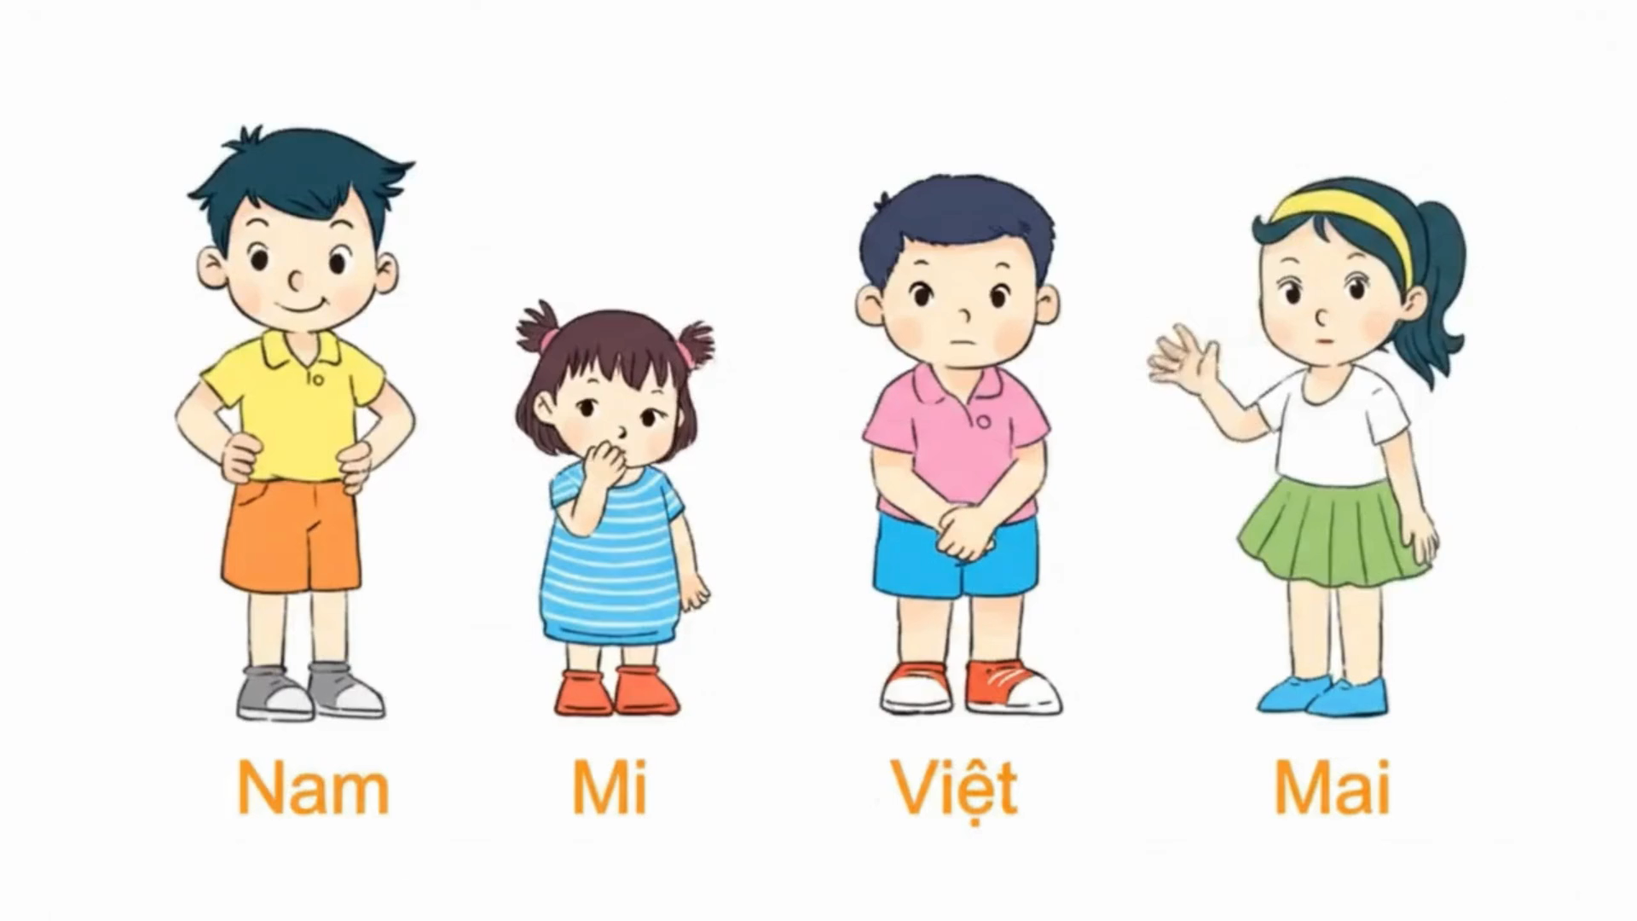

Slide 7
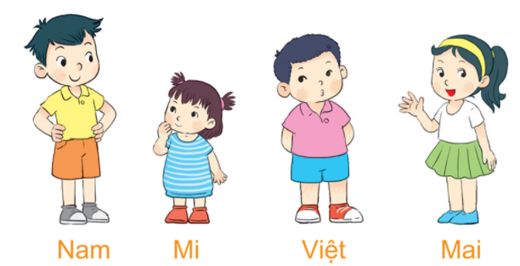
Bạn nào cao nhất?
Bạn nào thấp nhất?
2
Cao nhất
Thấp nhất

Slide 8
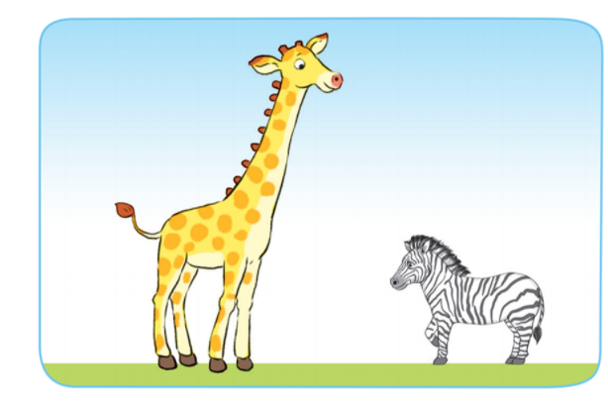
3
a) Ngựa hay hươu cao cổ cao hơn?
Notes:
HS có thể tìm thấy nhiều hơn.

Slide 9
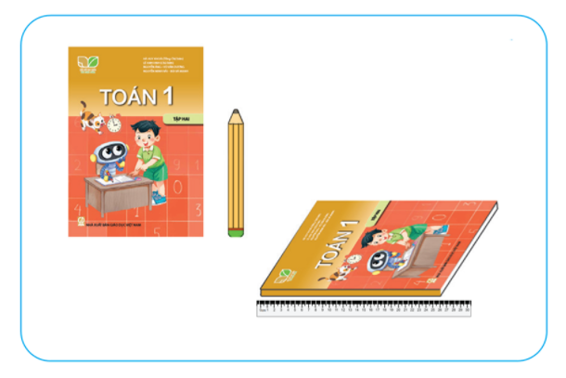
b) Thước hay bút chì dài hơn?

Slide 10

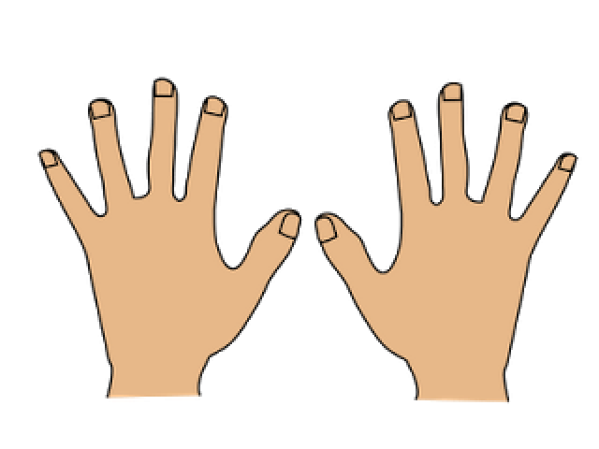
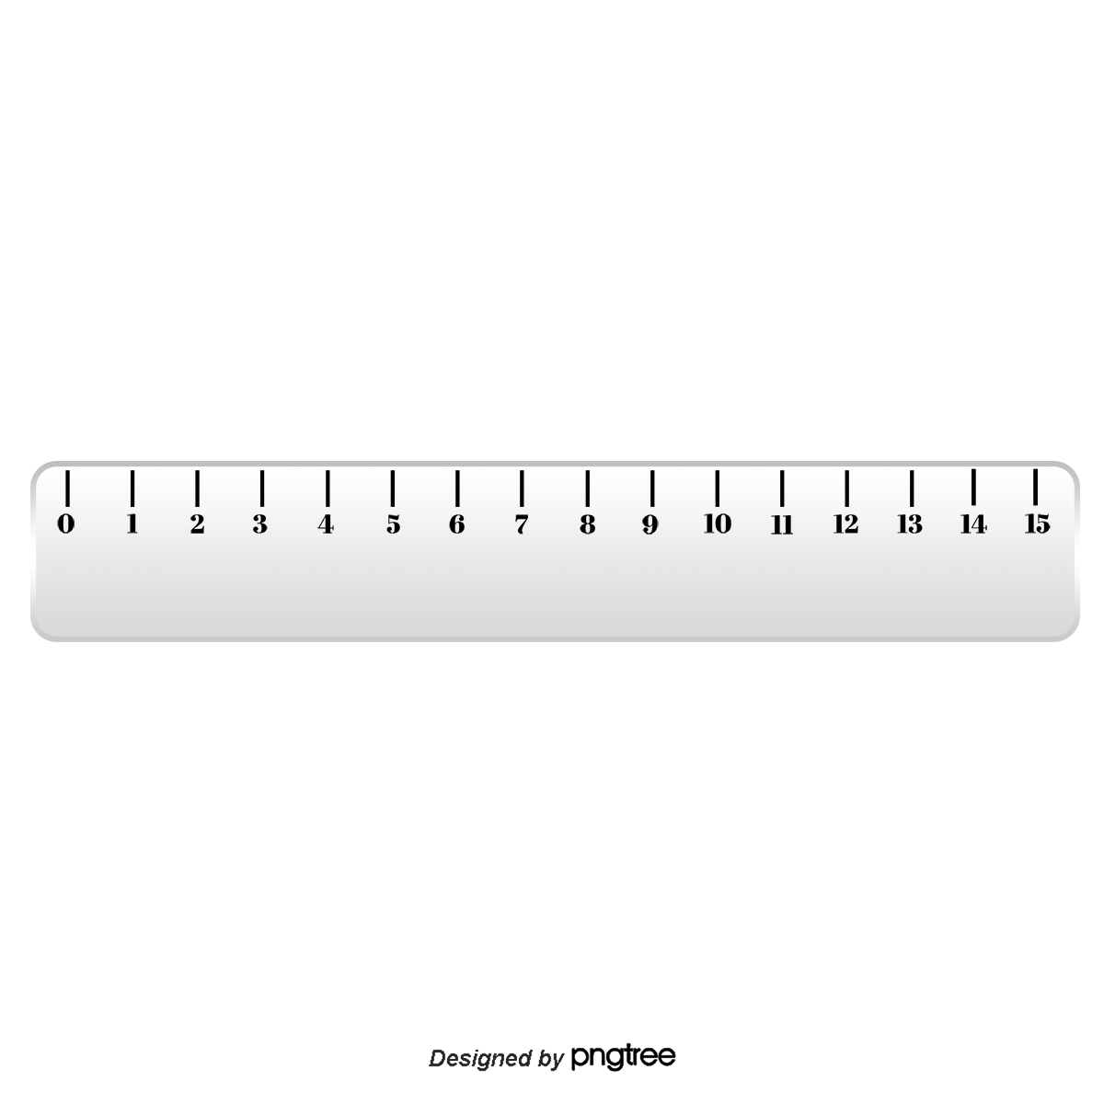
Đo độ dài mỗi đồ vật
4
12 cm
10 cm
8 cm
6 cm

Slide 11
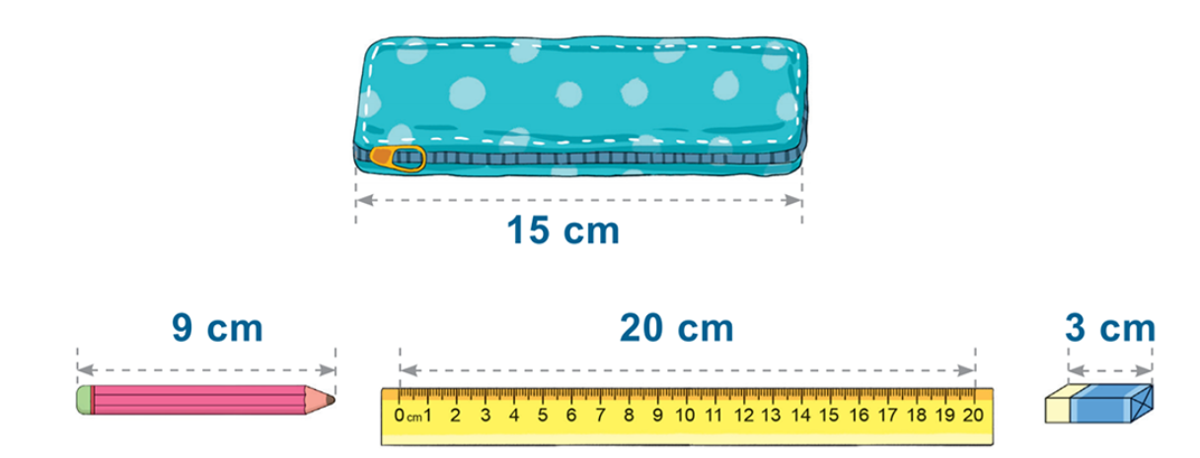
Đồ vật nào dưới đây cho được vào trong hộp bút?
5

Slide 12


Chia sẻ bài học với người thân.
Chuẩn bị bài học mới.

Slide 13


